Slide 1
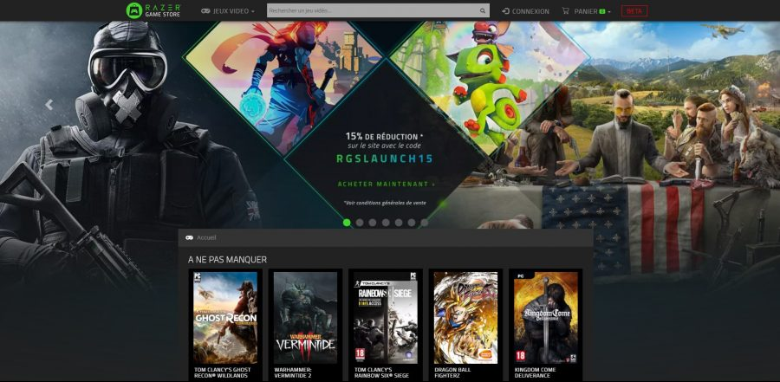
Projet 4A:
Boutique de jeux en ligne
Bryan Tene . Zixiao Zhong
Yunqiao Zhang . Tankeu Ivan

Slide 2



Introduction
Objectif :
Programmer une application web, permettre client à acheter jeux vidéo digitaux
Services web à réaliser:
Paiement en ligne
Messagerie ou e-mail en ligne
Connexion et sécurité d'accès au site
Gestion des données
Fonctions principaux:
Acheter les jeux; Postuler commentaire après jouer; Panier du jeu;
Parcourir les enregistrements du jeu; Payment; liste de souhaits….
Notes:
Zixiao Zhong

Slide 3
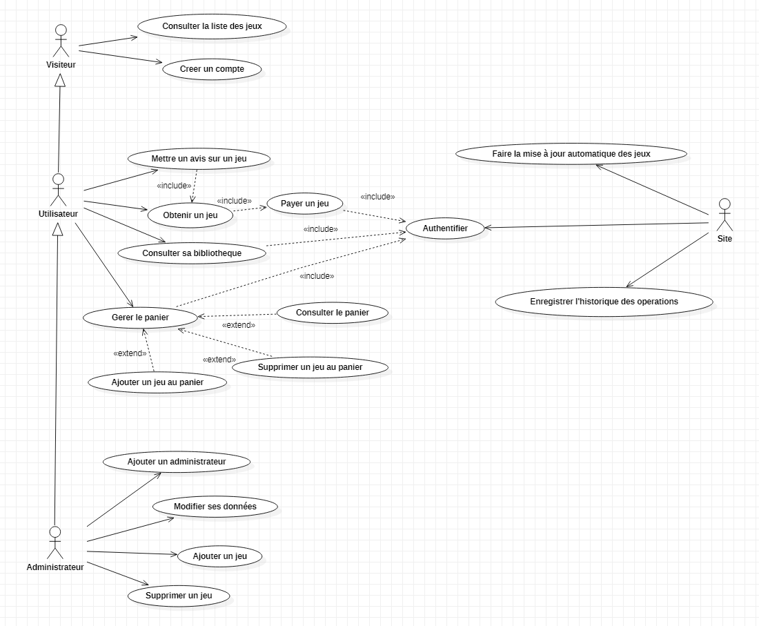
Cas d’utilisation

Slide 4
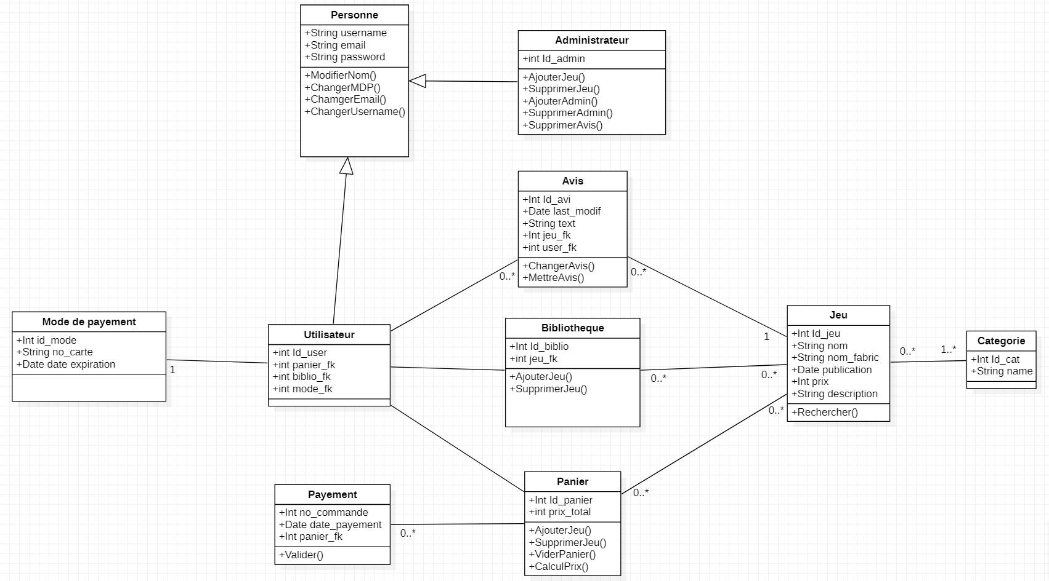
Diagramme de classes

Slide 5
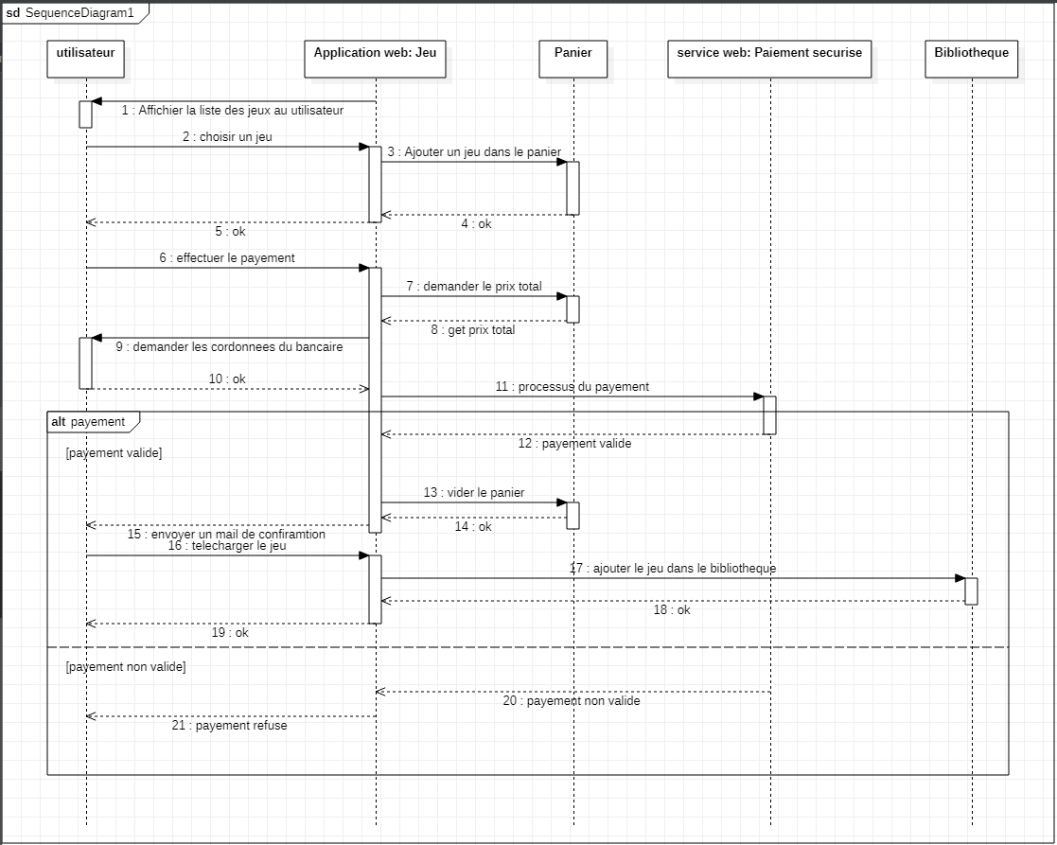
Diagramme de Séquence
Notes:
Yunqiao Zhang

Slide 6
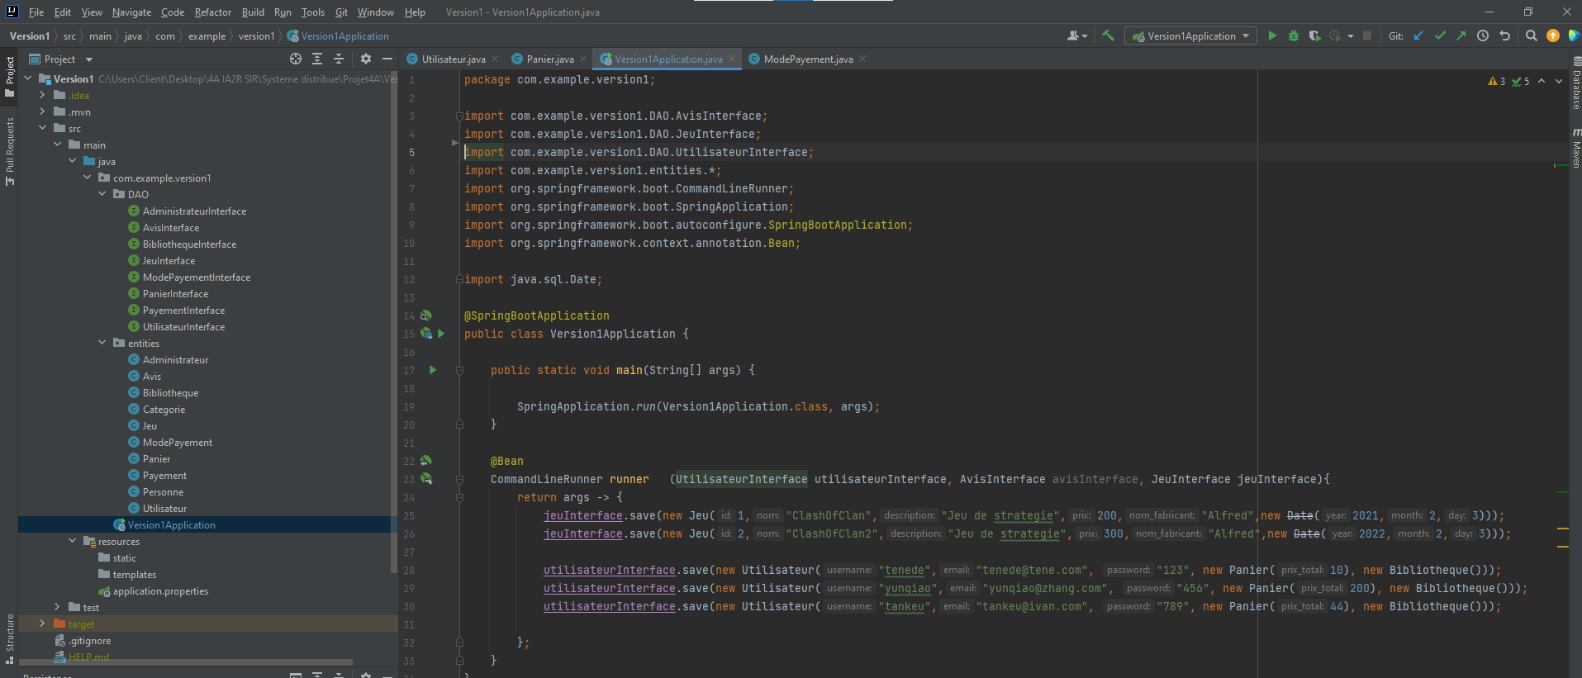
Entitées + Hibernate et DAO
Notes:
Bryan Tene

Slide 7
Conclusion

